Slide 1
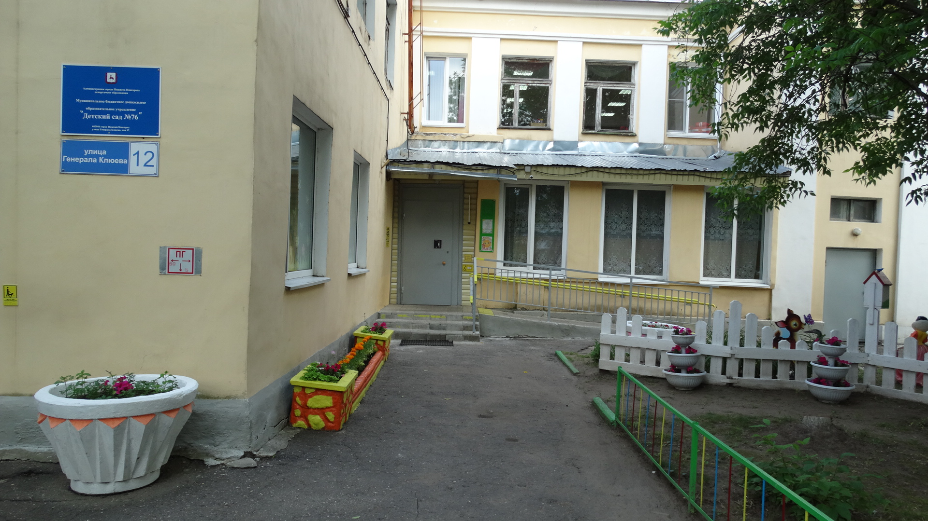
Визуально-пространственная навигация
по территории и помещениям
МБДОУ «Детский сад №76»

Slide 2
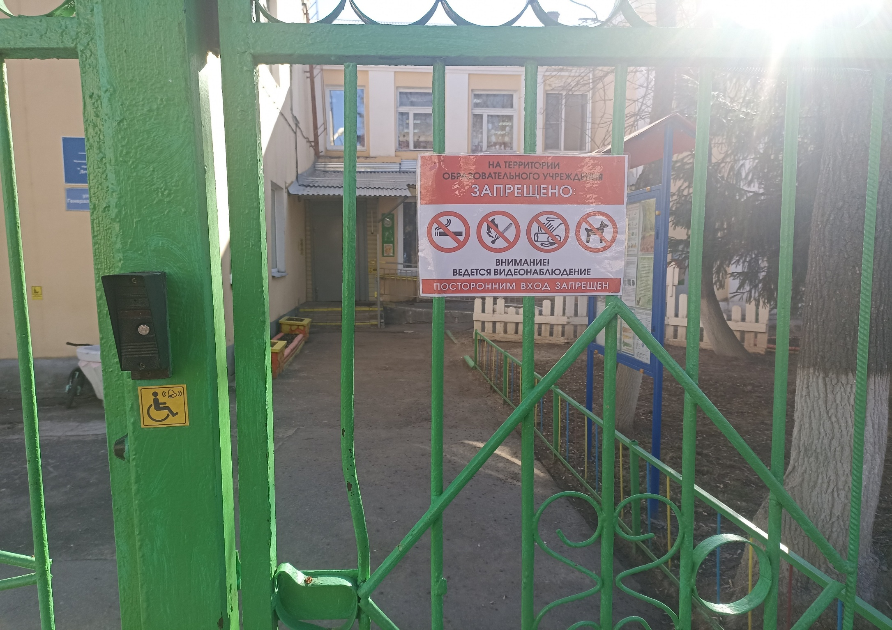
Звонок на пост охраны

Slide 3
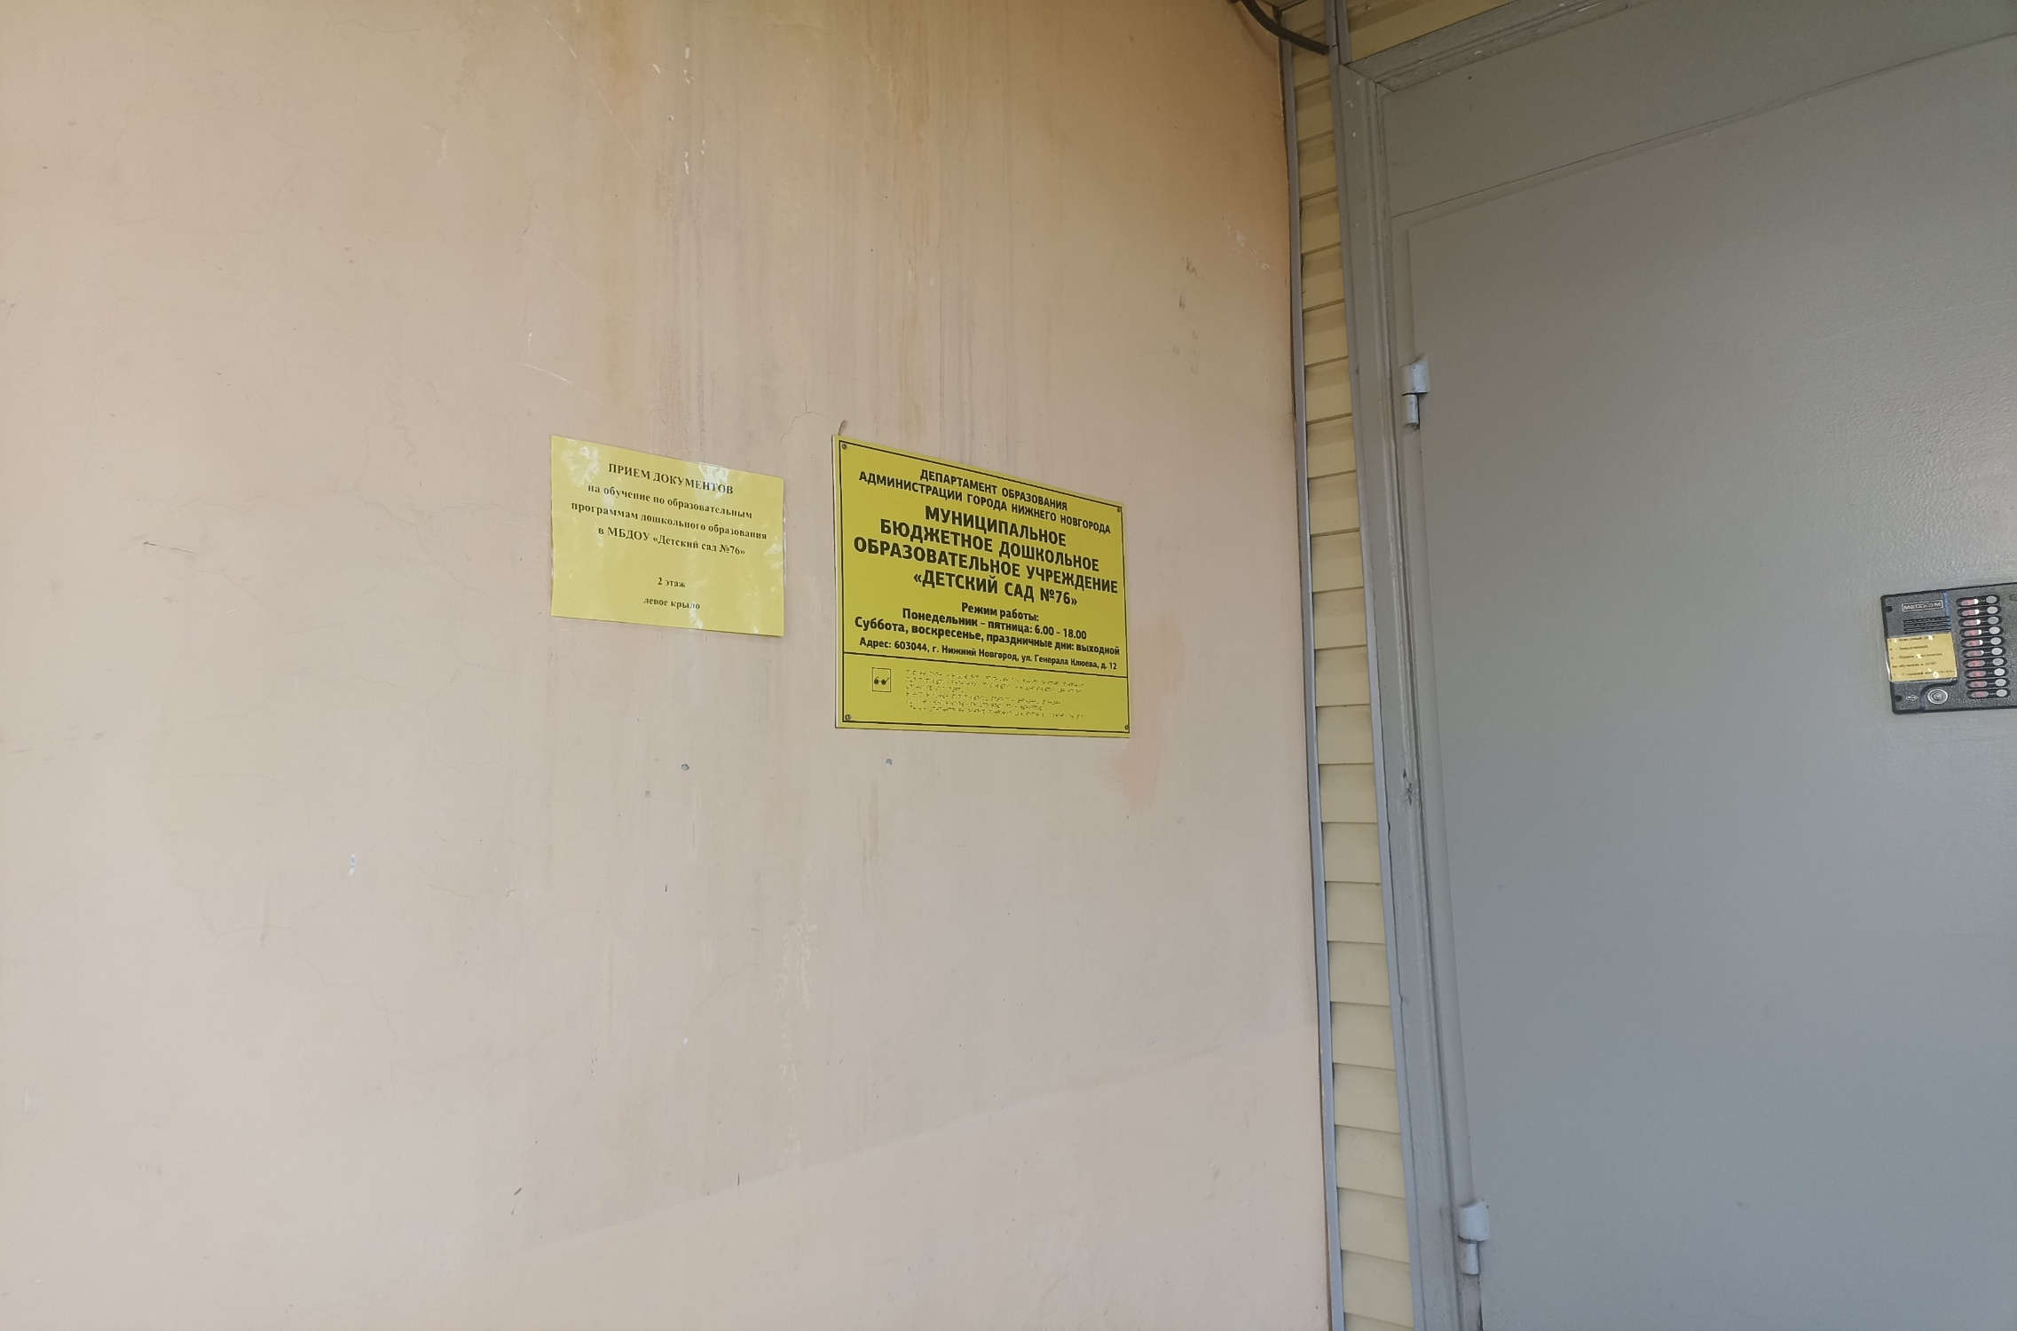
Прием документов
на обучение по образовательным программам дошкольного образования
в МБДОУ «Детский сад № 76»
2 этаж
левое крыло

Slide 4
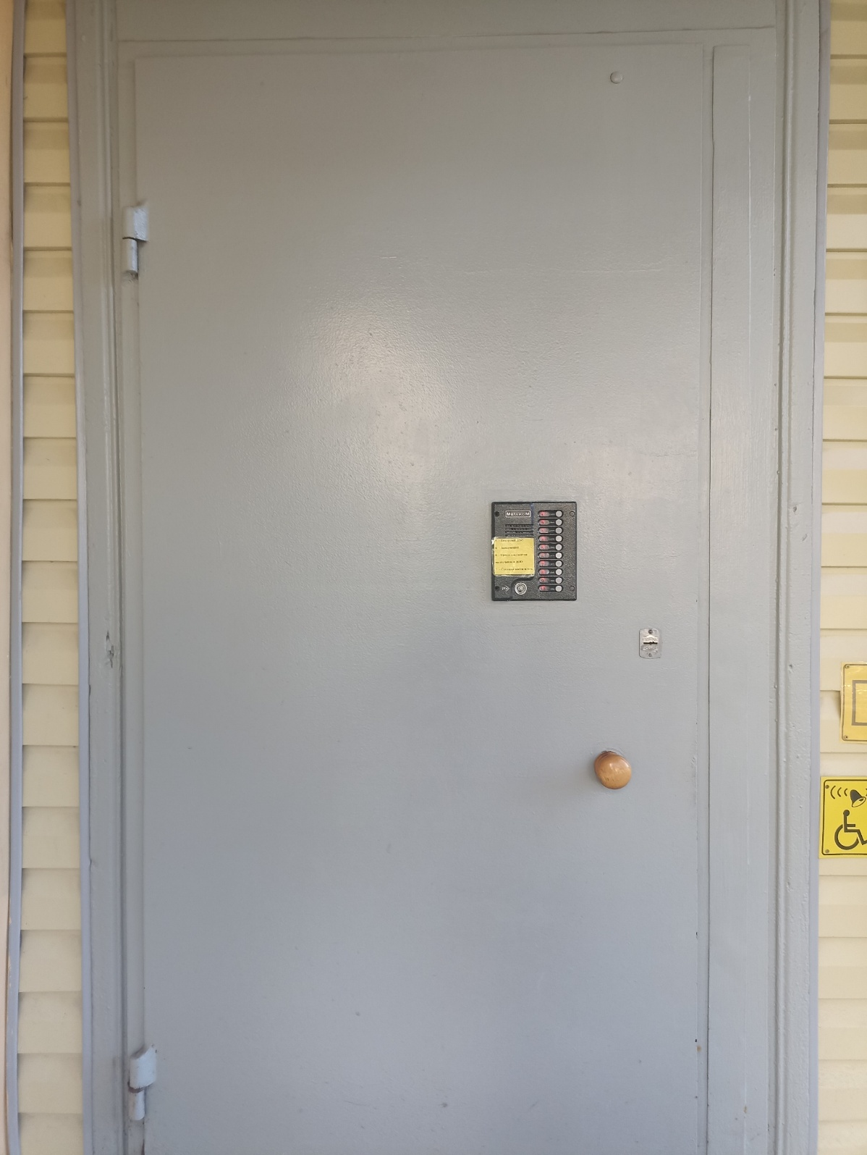
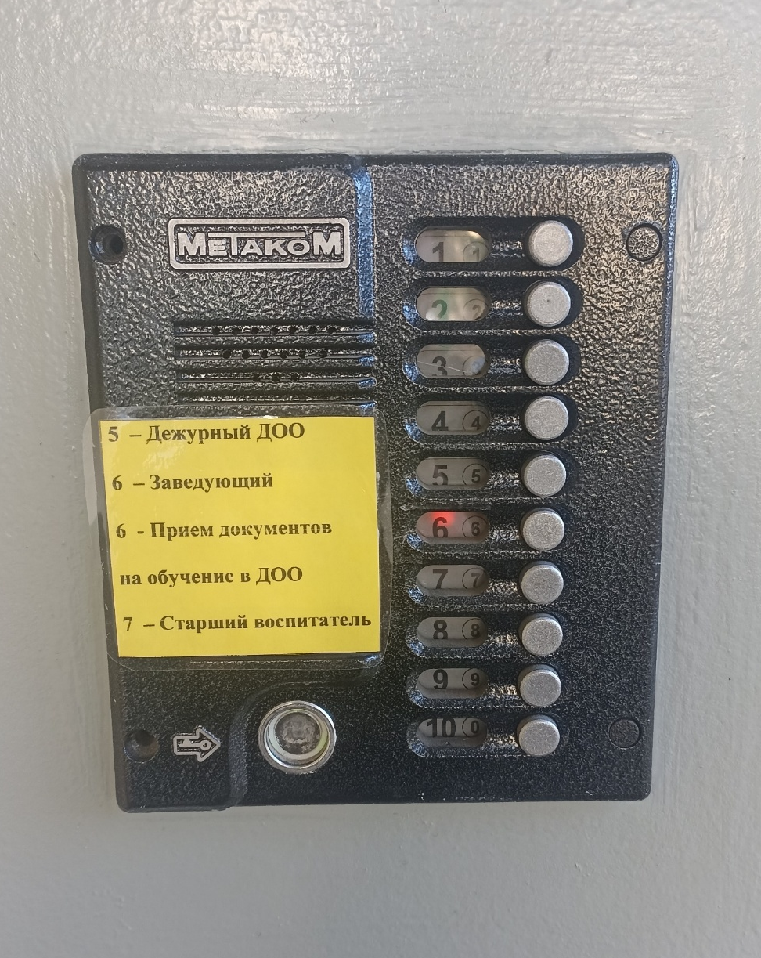

Slide 5
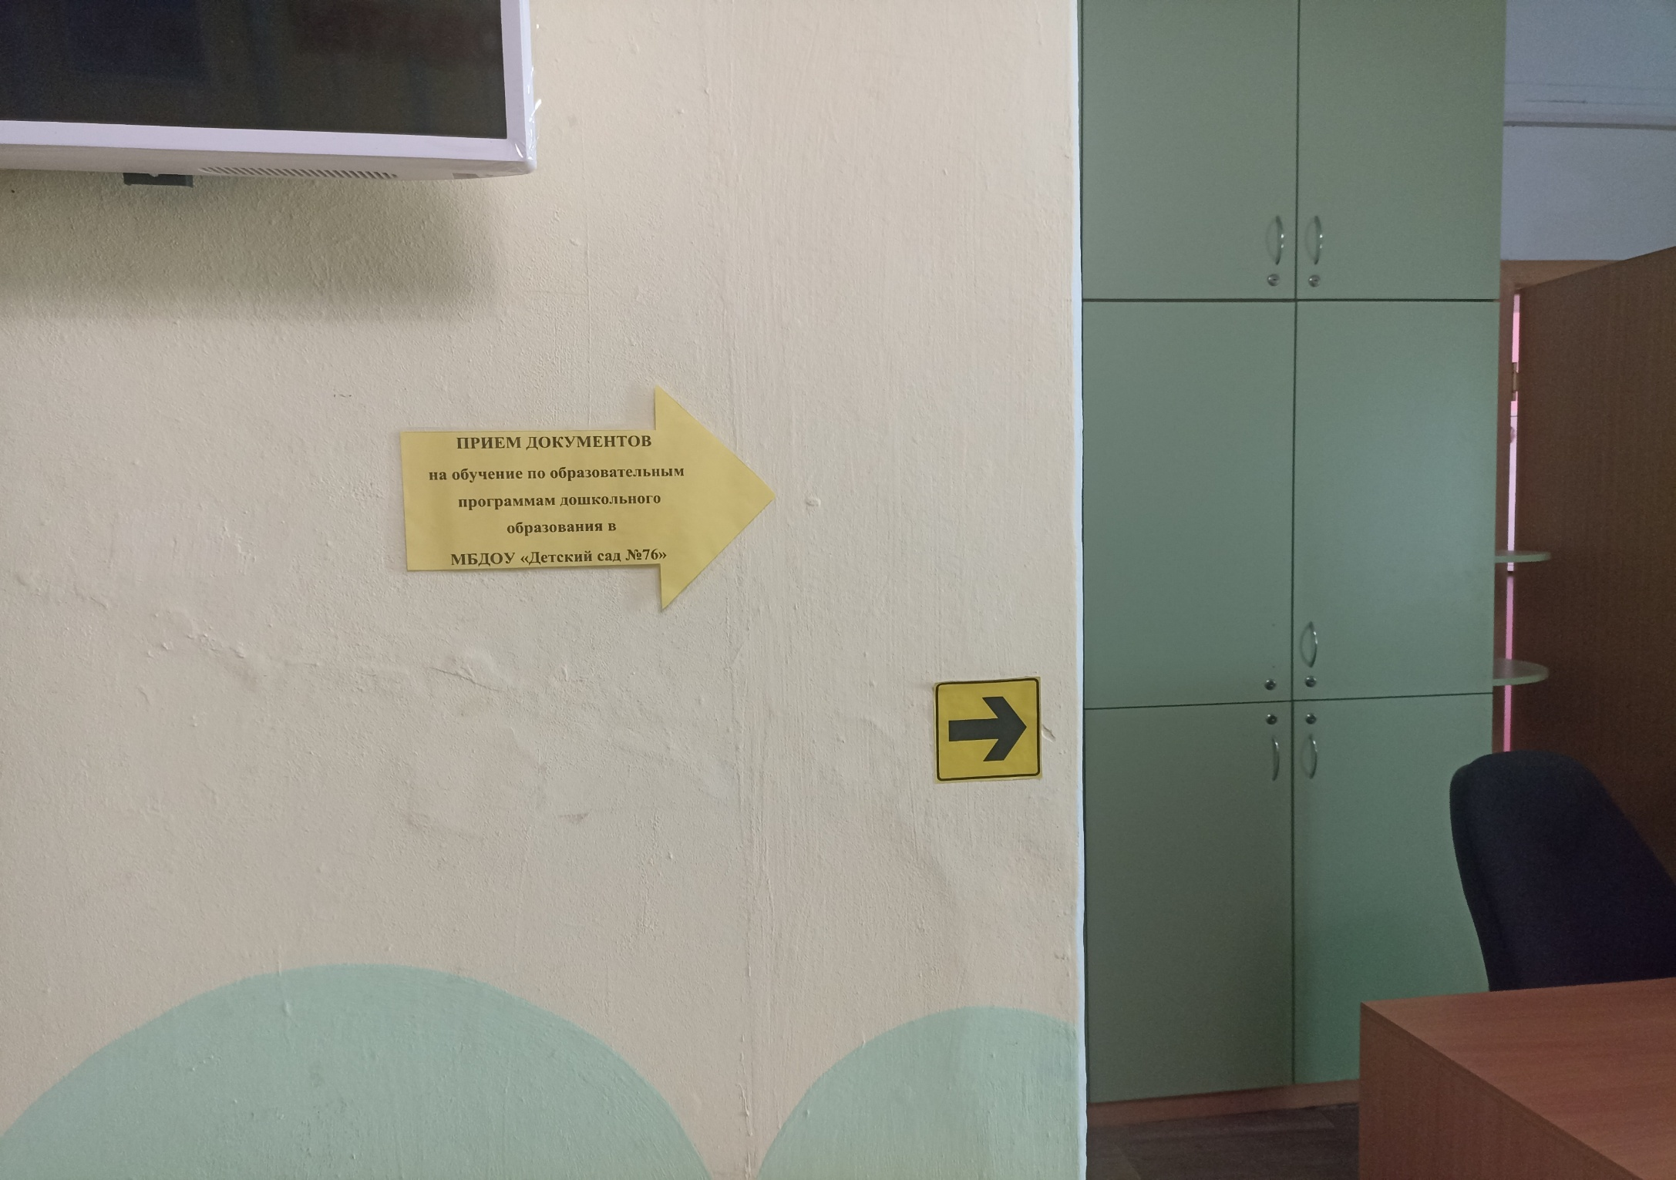
Прием документов
на обучение по образовательным программам дошкольного образования в
МБДОУ «Детский сад №76»

Slide 6
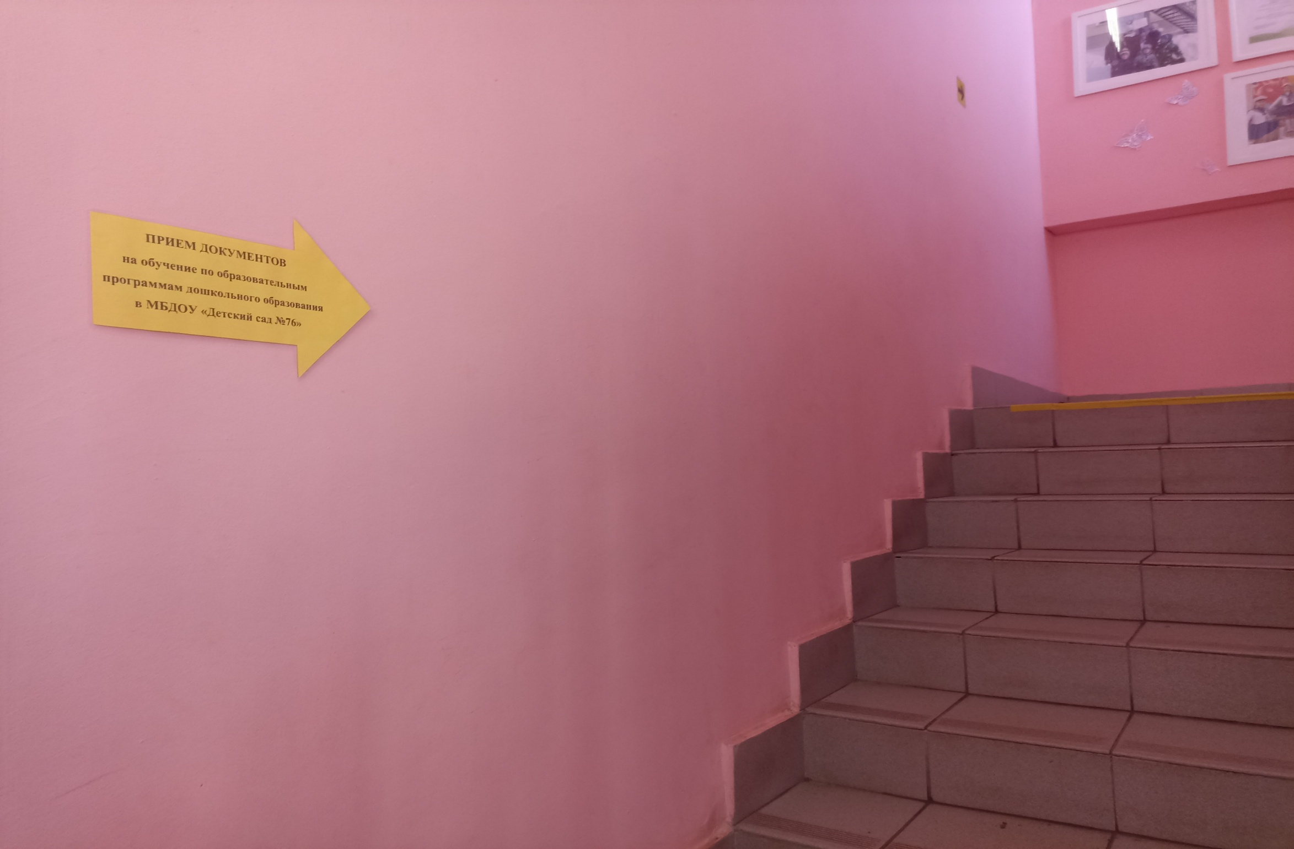
Прием документов
на обучение по образовательным программам дошкольного образования в
МБДОУ «Детский сад №76»

Slide 7
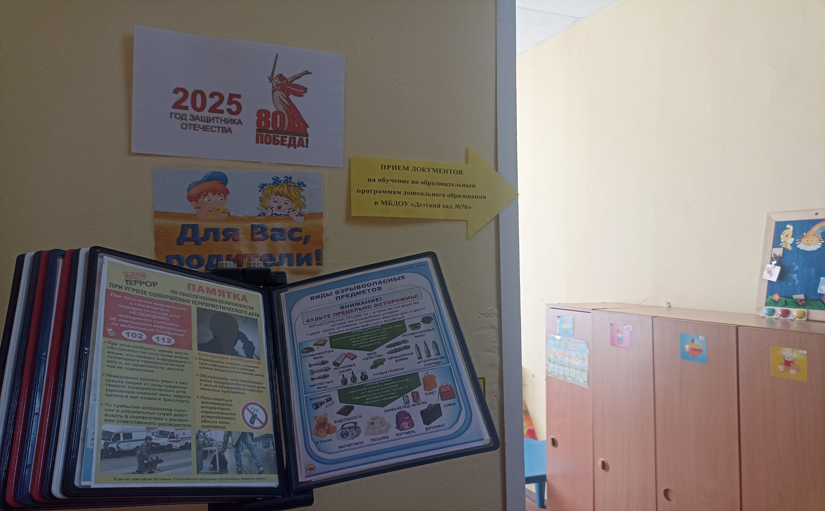
Прием документов
на обучение по образовательным программам дошкольного образования в
МБДОУ «Детский сад №76»

Slide 8
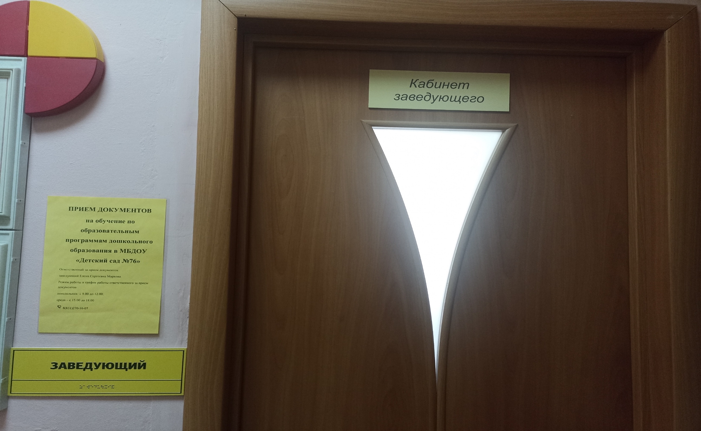
Прием документов
На обучение по образовательным программам дошкольного образования в МБДОУ «Детский сад №76»
Ответственный за прием документов
Заведующий Маркова Елена Сергеевна
Режим работы и график работы ответственного за прием документов:
Понедельник: с 8.00 до 12.00
Среда: с 15.00 до 18.00
Тел: 8(831) 270-16-07

